Slide 1
САМОВОЛЬНЫЕ УХОДЫ НЕСОВЕРШЕННОЛЕТНИХ: ПРОБЛЕМЫ, ПРОФИЛАКТИКА
Государственное учреждение образования
«Гомельский областной социально-педагогический центр»
Здоровцова Елена Васильевна, педагог-психолог высшей квалификационной категории

Slide 2
лицо в возрасте до восемнадцати лет, надзор за поведением которого отсутствует вследствие неисполнения или ненадлежащего исполнения родителями, опекунами или попечителями обязанностей по его воспитанию и содержанию либо вследствие его самовольного ухода из дома, детского интернатного учреждения* * Закон Республики Беларусь от 31 мая 2003г. №200-з «Об основах системы профилактики безнадзорности и правонарушений несовершеннолетних»
БЕЗНАДЗОРНЫЙ

Slide 3
САМОВОЛЬНЫЙ УХОД
уход несовершеннолетнего за пределы территории учреждения образования без уведомления об этом воспитателя или учителя, или не получения на это разрешения
отсутствие несовершеннолетнего без оповещения о своем местонахождении законных представителей с момента наступления времени, оговоренного для его возвращения

Slide 4
ТИПЫ САМОВОЛЬНЫХ УХОДОВ
Эмансипационные
Импульсивные
Демонстративные
Дромоманические

Slide 5
МОТИВИРОВАННЫЙ
ПЛАНИРУЕМЫЙ
КРИМИНАЛЬНЫЙ
НЕМОТИВИРОВАННЫЙ
САМОВОЛЬНЫЙ УХОД КАК ПОВЕДЕНЧЕСКАЯ РЕАКЦИЯ

Slide 6
ПРИЧИНЫ САМОВОЛЬНЫХ УХОДОВ
Конфликтные ситуации в семье, в учреждении образования
Желание привлечь внимание к своим проблемам
Принадлежность к социальной группе
Скука
Самоутверждение подростков, стремление жить самостоятельно
Любопытство, стремление познать и испытать как можно больше
Девиантное поведение
Занятость родителей на работе
Семейное неблагополучие
Стремление уйти от осознания несправедливости мира

Slide 7
для несовершеннолетних, находящихся в учреждениях с круглосуточным пребыванием
самовольные уходы к родителям
уходы детей, связанные с педагогической некомпетентностью
уходы к старым друзьям
ПРИЧИНЫ САМОВОЛЬНЫХ УХОДОВ

Slide 8
КАТЕГОРИИ
ДЕТИ ИЗ ВНЕШНЕ БЛАГОПОЛУЧНЫХ СЕМЕЙ
ДЕТИ ИЗ ЯВНО НЕБЛАГОПОЛУЧНЫХ СЕМЕЙ
В ЗАВИСИМОСТИ ОТ СЕМЕЙНОЙ СИТУАЦИИ
В ЗАВИСИМОСТИ ОТ ОСОБЕННОСТЕЙ ДЕТСКО-РОДИТЕЛЬСКИХ ВЗАИМООТНОШЕНИЙ
ШАНТАЖИСТЫ
БЕГЛЕЦЫ ОТ ОПАСНОСТИ
ИССЛЕДОВАТЕЛИ

Slide 9
ТИПЫ СЕМЕЙНОГО НЕБЛАГОПОЛУЧИЯ
Криминогенные семьи
Аморально-асоциальные семьи
Конфликтные семьи
Педагогически несостоятельные семьи

Slide 10
ВНЕШНИЕ ФАКТОРЫ
Неблагоприятный семейный климат
Педагогическая запущенность
Биологические предпосылки
Влияние ближайшего социального окружения
Психологические предпосылки
ВНУТРЕННИЕ ФАКТОРЫ
ФАКТОРЫ

Slide 11
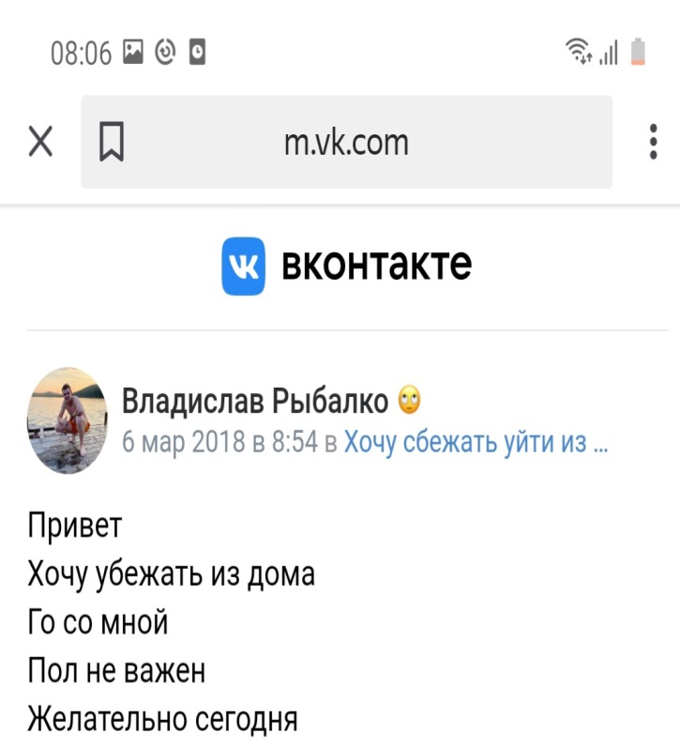
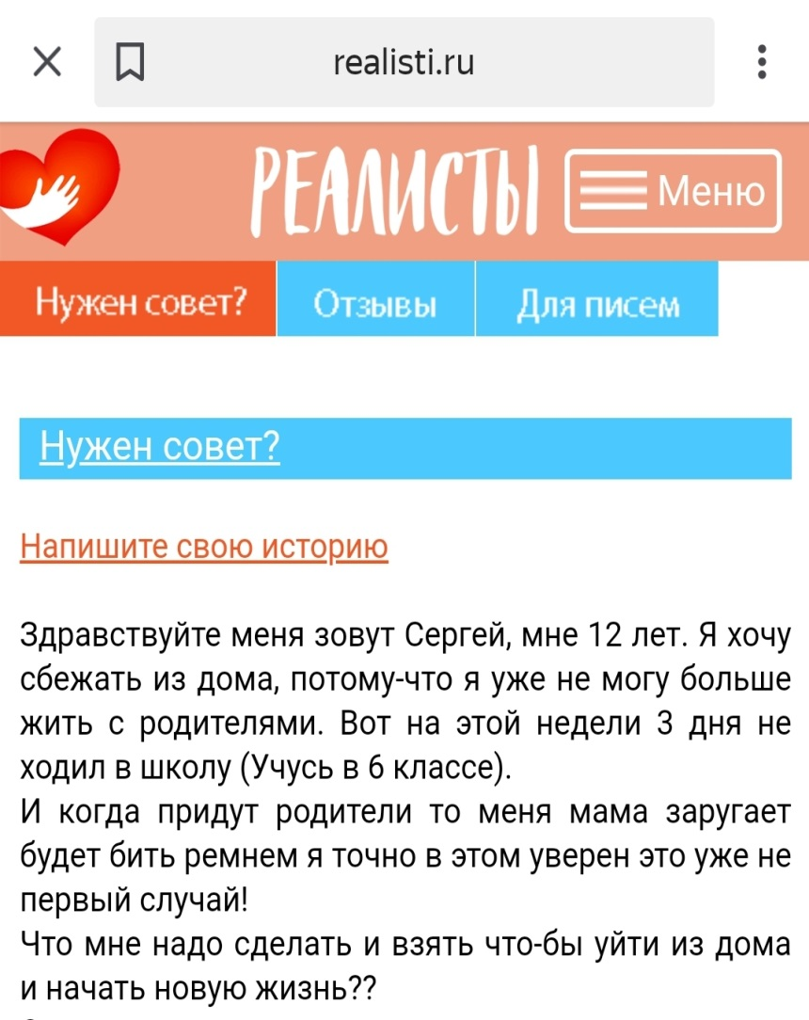
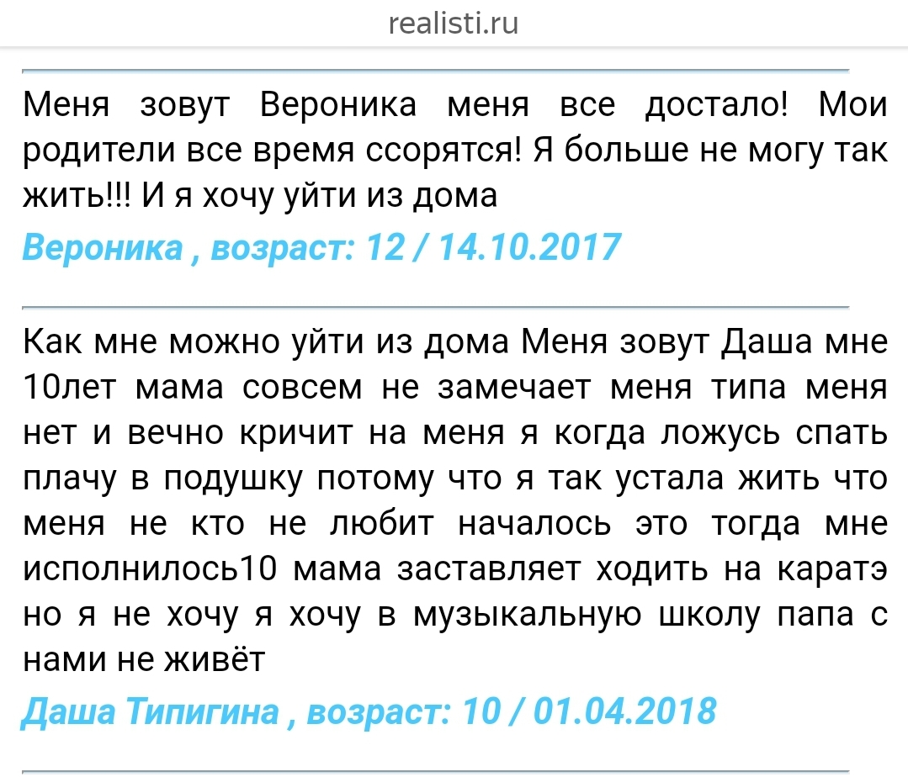
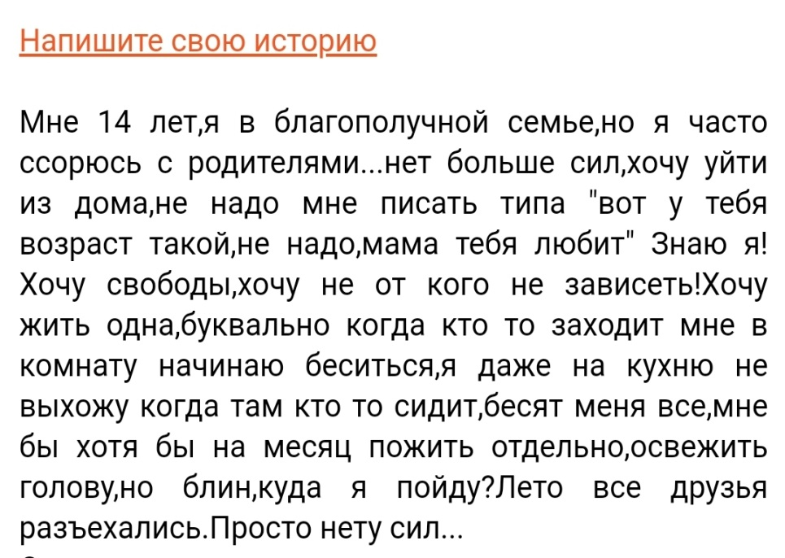
СОЦИАЛЬНЫЕ СЕТИ КАК ФАКТОР РИСКА САМОВОЛЬНЫХ УХОДОВ

Slide 12
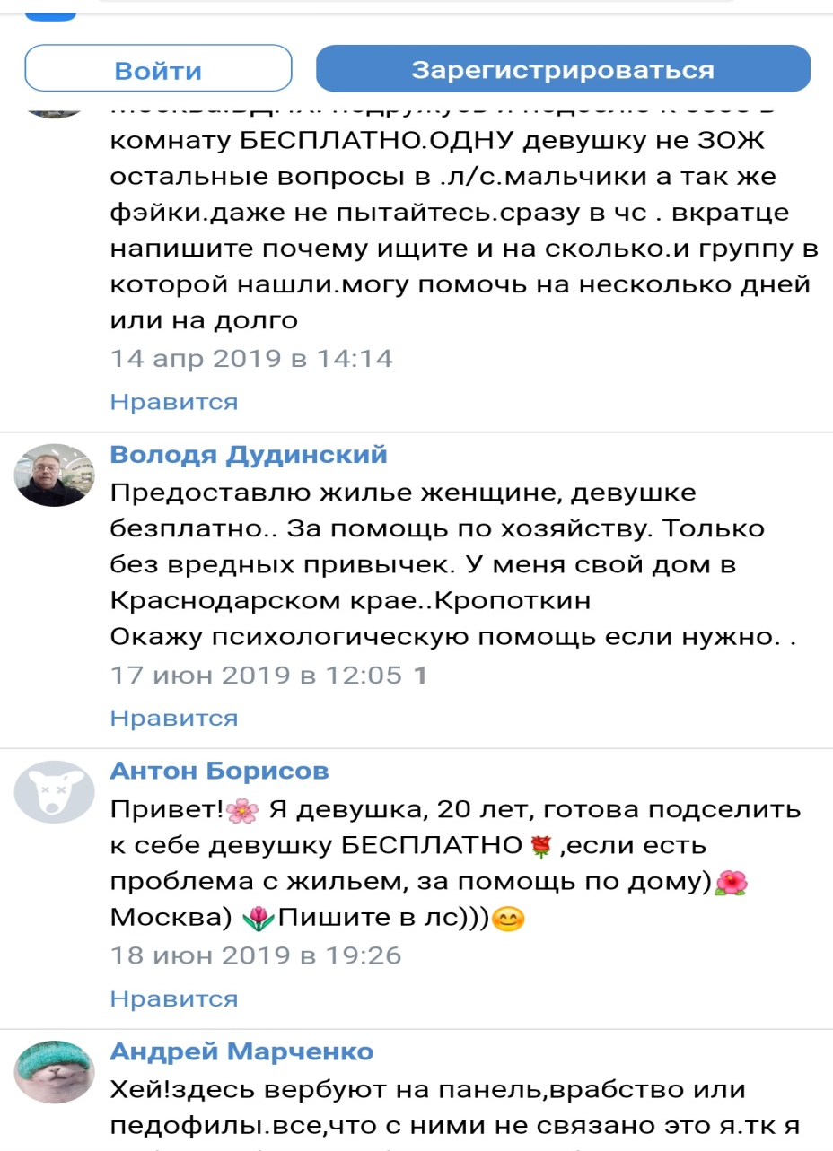
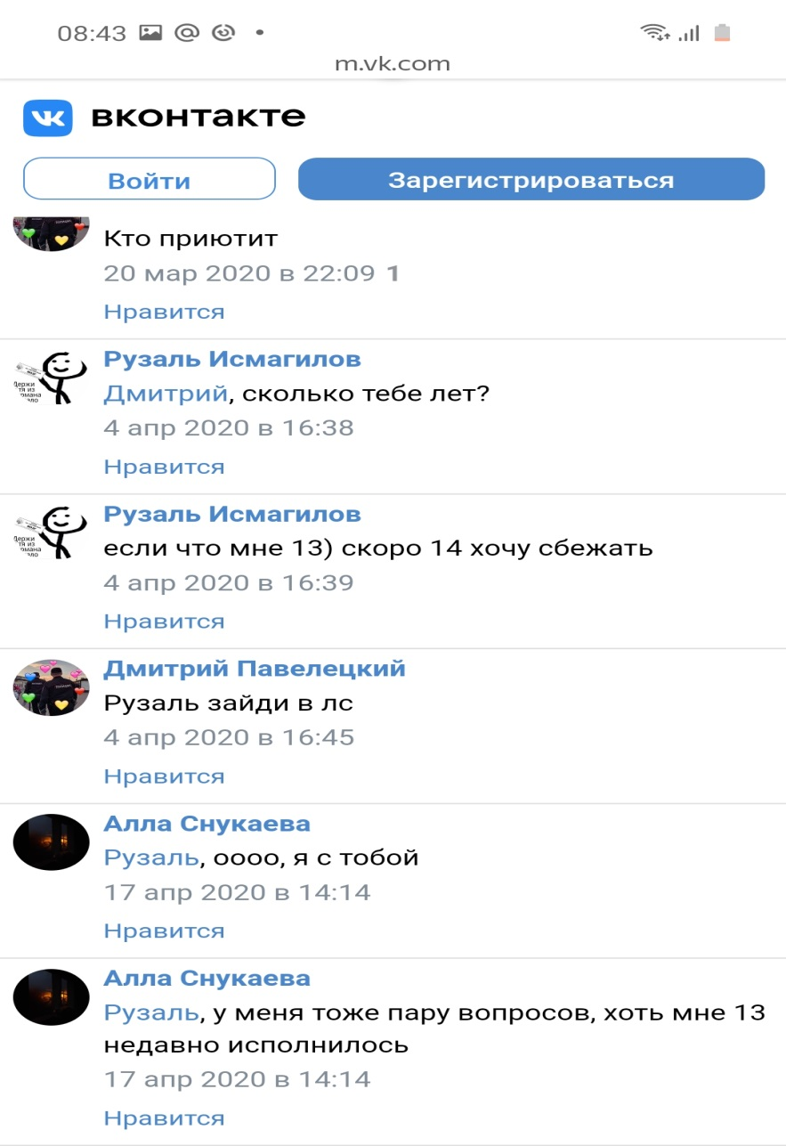
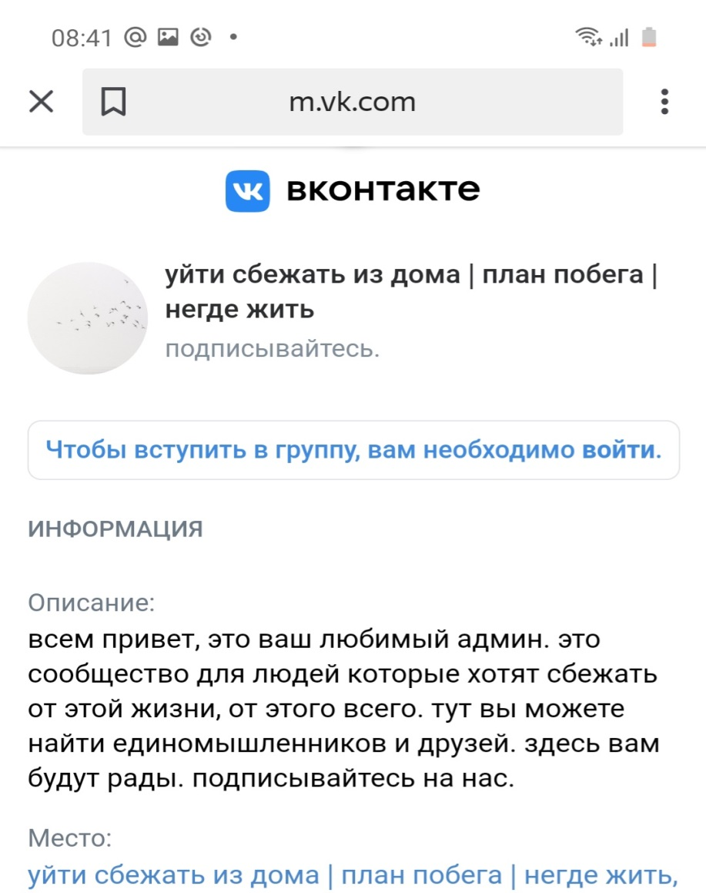
СОЦИАЛЬНЫЕ СЕТИ КАК ФАКТОР РИСКА САМОВОЛЬНЫХ УХОДОВ
«помощь с побегом»

Slide 13
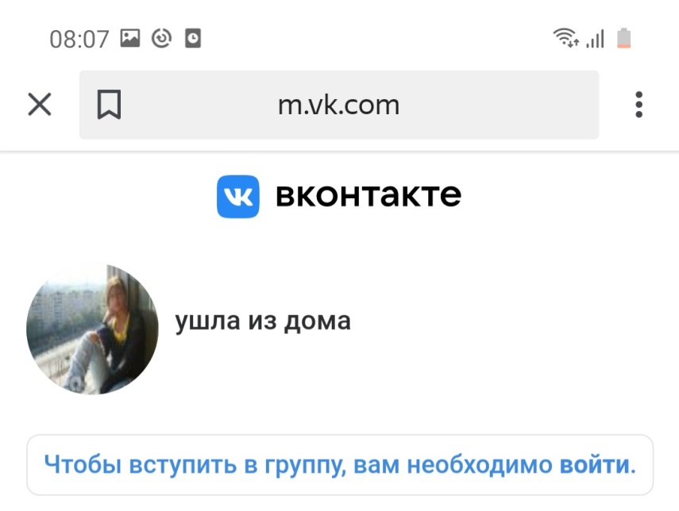
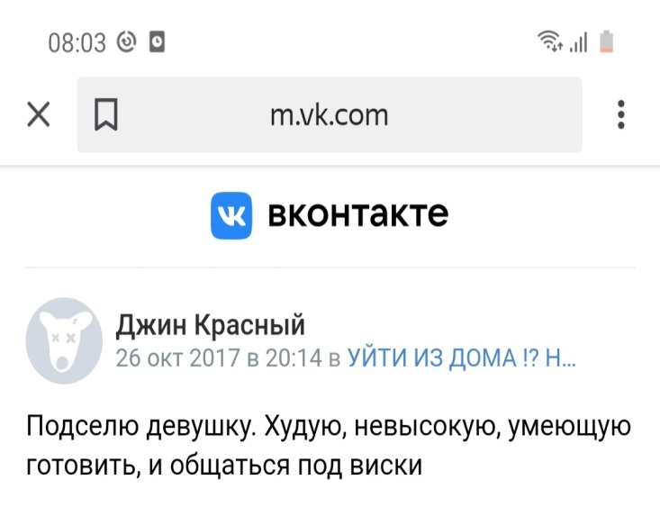
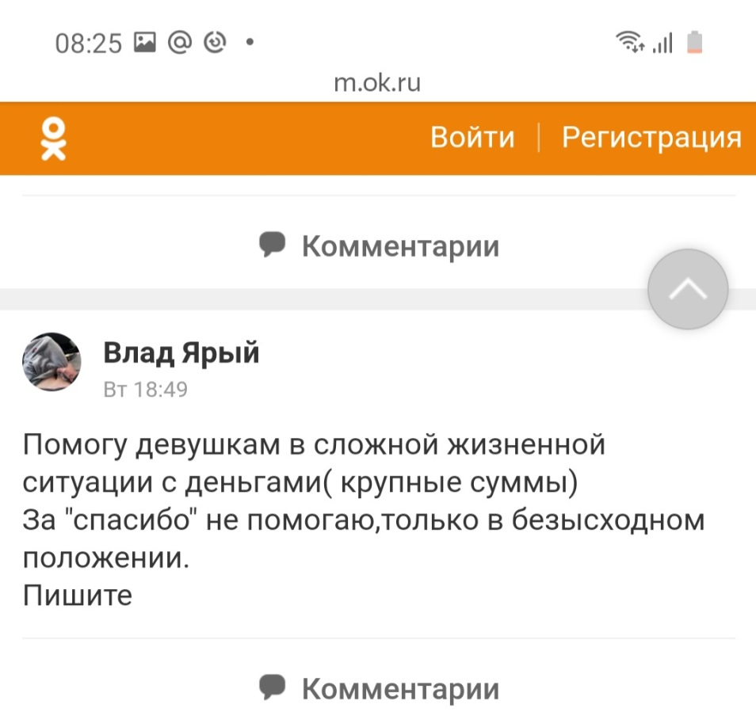
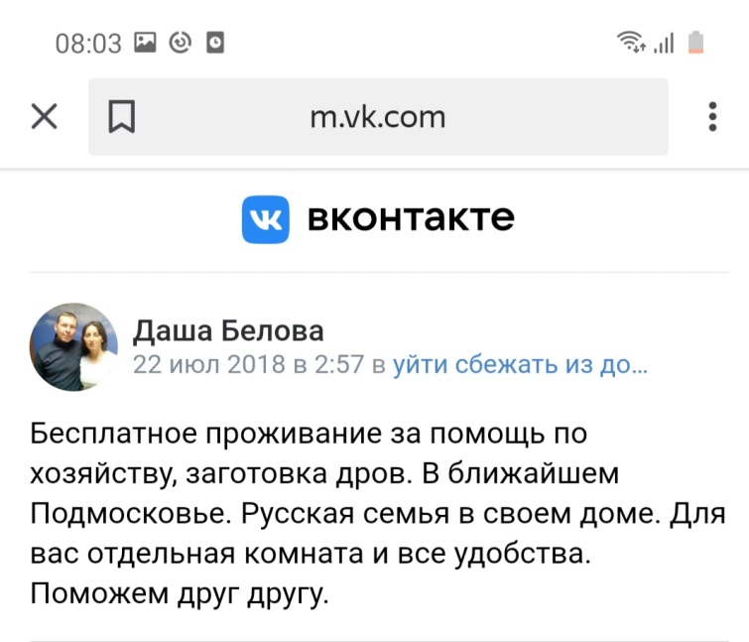
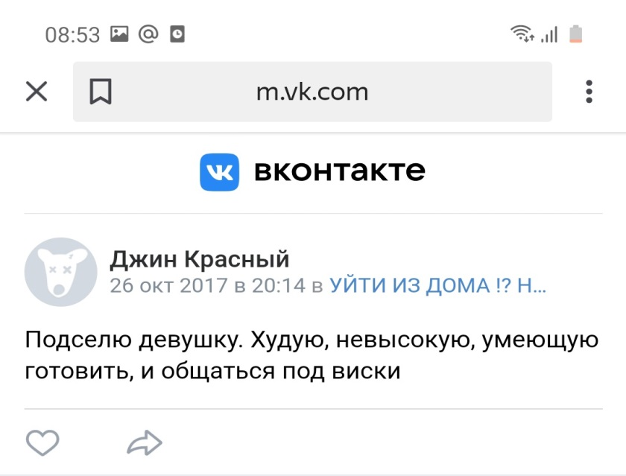
СОЦИАЛЬНЫЕ СЕТИ КАК ФАКТОР РИСКА САМОВОЛЬНЫХ УХОДОВ
«помощь с побегом»

Slide 14
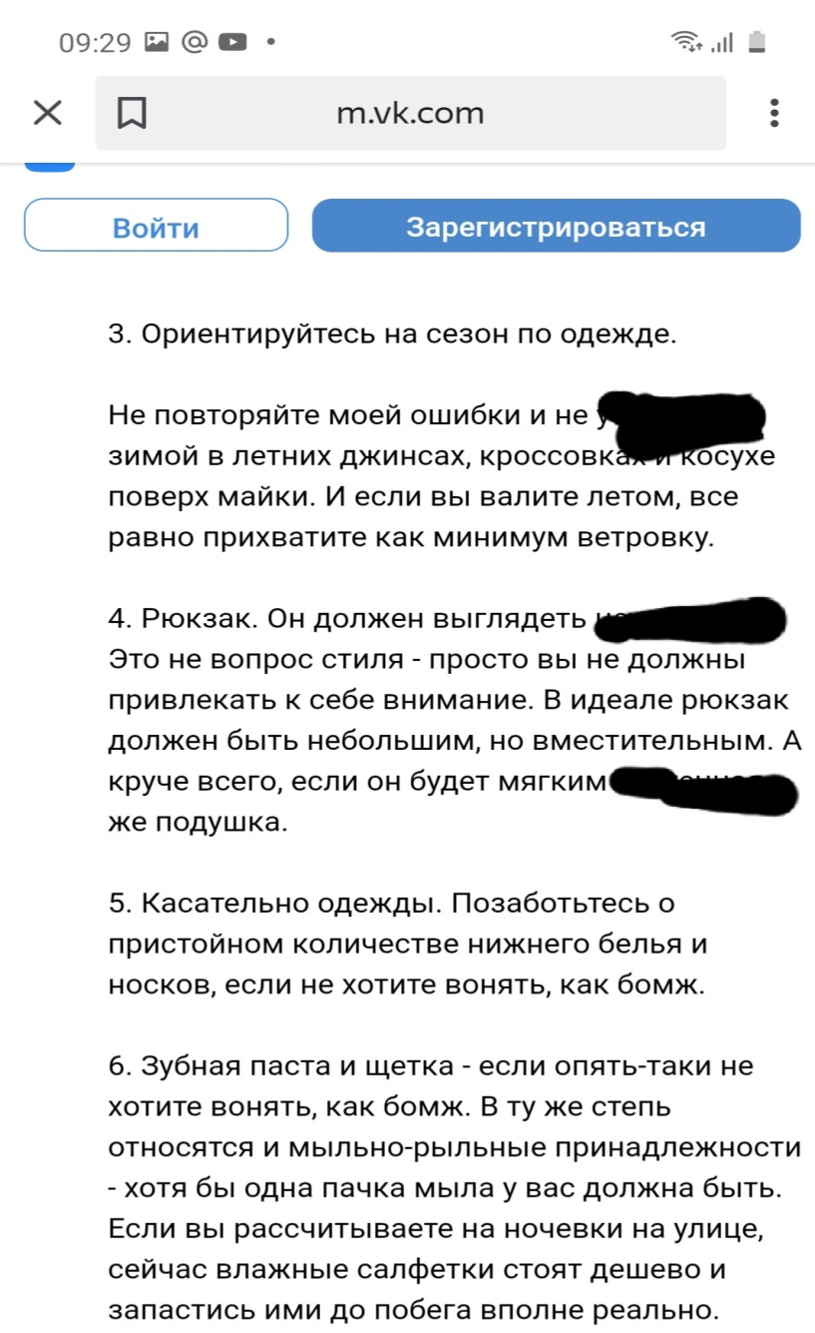
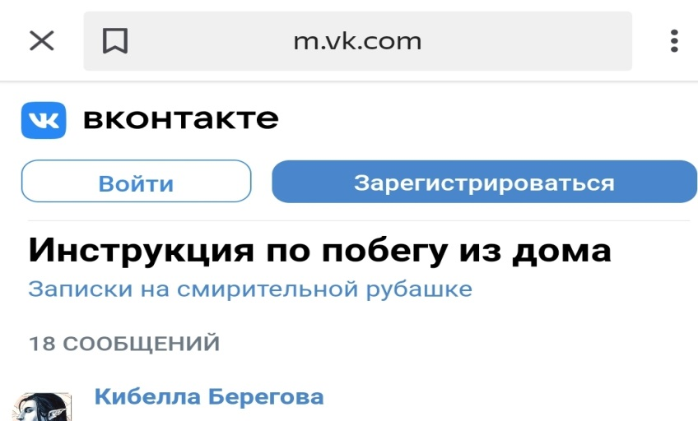
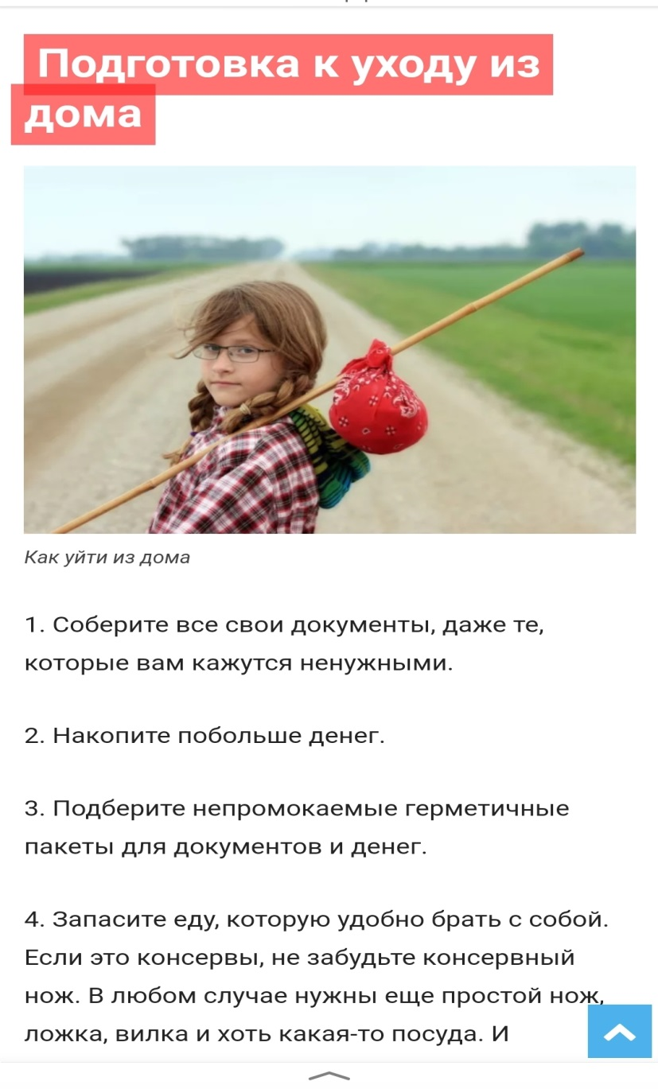
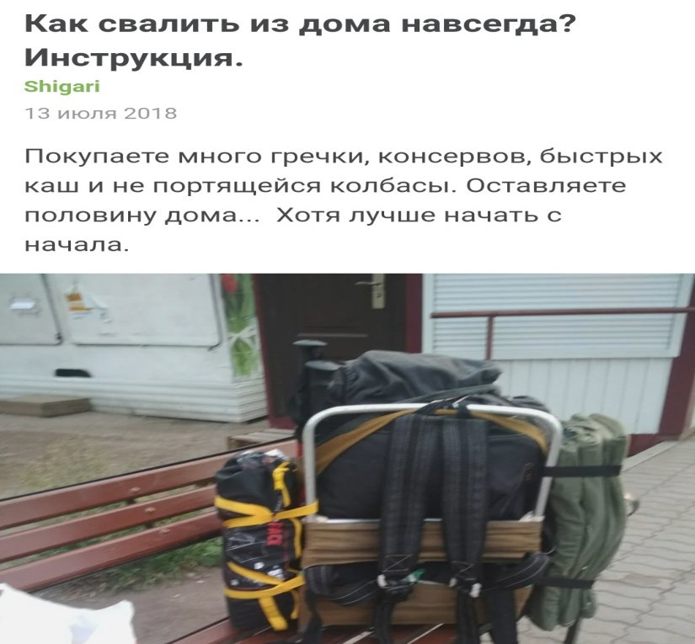
СОЦИАЛЬНЫЕ СЕТИ КАК ФАКТОР РИСКА САМОВОЛЬНЫХ УХОДОВ

Slide 16
ОРГАНИЗАЦИЯ ДЕЯТЕЛЬНОСТИ УЧРЕЖДЕНИЯ ОБРАЗОВАНИЯ ПО ПРОФИЛАКТИКЕ САМОВОЛЬНЫХ УХОДОВ

Slide 17
ЗАДАЧИ*
предупреждение безнадзорности, беспризорности, правонарушений несовершеннолетних, выявление и устранение их причин и условий
обеспечение защиты прав и законных интересов несовершеннолетних
социально-психолого-педагогическая реабилитация несовершеннолетних и семей, находящихся в социально опасном положении
выявление и пресечение случаев вовлечения несовершеннолетних в совершение преступлений
* Статья 2 Закона Республики Беларусь от 31 мая 2003г. №200-з «Об основах системы профилактики безнадзорности и правонарушений несовершеннолетних»

Slide 18
КОМПЕТЕНЦИЯ УЧРЕЖДЕНИЯ ОБРАЗОВАНИЯ
оказание социально-психологической и педагогической помощи несовершеннолетним, имеющим отклонения в развитии или поведении, либо проблемы в обучении, во взаимодействии с родителями, педагогами, сверстниками
оказание помощи семьям в налаживании эффективных детско-родительских отношений
привлечение необходимых специалистов (медицинских работников, социальных работников, юристов и др.) для проведения консультаций с детьми и родителями, оказания им адресной помощи

Slide 19
ПЕДАГОГИЧЕСКАЯ ДЕЯТЕЛЬНОСТЬ
Осуществление ежедневного контроля посещаемости занятий
Создание комфортных условий пребывания несовершеннолетних дома и в учреждении образования
Обеспечение занятости обучающихся с учетом их способностей, потребностей
Просвещение законных представителей, педагогических работников
Своевременное выявление несовершеннолетних, склонных к бродяжничеству и самовольным уходам
Индивидуальная профилактическая работа с несовершеннолетними, находящимися в социально опасном положении, в трудной жизненной ситуации
Проведение мероприятий, направленных на профилактику самовольных уходов
Проведение совместных мероприятий с привлечением сотрудников межведомственных структур
Психолого-педагогическое сопровождение несовершеннолетних

Slide 20
При выявлении фактов ненадлежащего выполнения родителями обязанностей по воспитанию, содержанию, обучению детей
информирование администрации учреждения
принятие мер в соответствии с законодательством

Slide 21
ЗАКОНОДАТЕЛЬНЫЕ АКТЫ
Закон Республики Беларусь от 31 мая 2003 г. № 200-З «Об основах системы профилактики безнадзорности и правонарушений несовершеннолетних»
Декрет Президента Республики Беларусь от 24 ноября 2006г. №18 «О дополнительных мерах по государственной защите детей в неблагополучных семьях»
Постановление Совета Министров Республики Беларусь от 15 января 2019г. №22 «О признании детей находящимися в социально опасном положении»
Методические рекомендации по межведомственному взаимодействию государственных органов, государственных и иных организаций при выявлении неблагоприятной для детей обстановки, проведении социального расследования, организации работы с семьями, где дети признаны находящимися в социально опасном положении от 01 октября 2019г.

Slide 22
АЛГОРИТМ ДЕЯТЕЛЬНОСТИ АДМИНИСТРАЦИИ, РАБОТНИКОВ УЧРЕЖДЕНИЙ ОБРАЗОВАНИЯ ПРИ ВЫЯВЛЕНИИ ФАКТОВ САМОВОЛЬНЫХ УХОДОВ НЕСОВЕРШЕННОЛЕТНИХ (ПРОЕКТ)

Slide 23
ДЕЙСТВИЯ ПРИ УСТАНОВЛЕНИИ ФАКТОВ САМОВОЛЬНОГО УХОДА НЕСОВЕРШЕННОЛЕТНЕГО ИЗ ДОМА, УЧРЕЖДЕНИЯ ОБРАЗОВАНИЯ
АЛГОРИТМ ДЕЯТЕЛЬНОСТИ АДМИНИСТРАЦИИ, РАБОТНИКОВ УЧРЕЖДЕНИЙ ОБРАЗОВАНИЯ ПРИ ВЫЯВЛЕНИИ ФАКТОВ САМОВОЛЬНЫХ УХОДОВ НЕСОВЕРШЕННОЛЕТНИХ
1.Действия при установлении фактов самовольного ухода несовершеннолетнего из дома, учреждения образования:
1.1 педагогический работник учреждения образования при обнаружении факта самовольного ухода несовершеннолетнего должен незамедлительно информировать руководителя учреждения образования (в его отсутствие - лицо, исполняющее обязанности руководителя) и принять меры по самостоятельному розыску (определить обстоятельства и возможные причины ухода несовершеннолетнего, установить сеть его контактов, изучить страницы в социальных сетях, опросить друзей и знакомых);
1.2 руководитель учреждения:
1.2.1 в пределах компетенции принимает меры по самостоятельному розыску несовершеннолетнего;
Педагогический работник учреждения образования
незамедлительно информирует руководителя учреждения образования
принимает меры по самостоятельному розыску

Slide 24
ДЕЙСТВИЯ ПРИ УСТАНОВЛЕНИИ ФАКТОВ САМОВОЛЬНОГО УХОДА НЕСОВЕРШЕННОЛЕТНЕГО ИЗ ДОМА, УЧРЕЖДЕНИЯ ОБРАЗОВАНИЯ
АЛГОРИТМ ДЕЯТЕЛЬНОСТИ АДМИНИСТРАЦИИ, РАБОТНИКОВ УЧРЕЖДЕНИЙ ОБРАЗОВАНИЯ ПРИ ВЫЯВЛЕНИИ ФАКТОВ САМОВОЛЬНЫХ УХОДОВ НЕСОВЕРШЕННОЛЕТНИХ
1.Действия при установлении фактов самовольного ухода несовершеннолетнего из дома, учреждения образования:
1.1 педагогический работник учреждения образования при обнаружении факта самовольного ухода несовершеннолетнего должен незамедлительно информировать руководителя учреждения образования (в его отсутствие - лицо, исполняющее обязанности руководителя) и принять меры по самостоятельному розыску (определить обстоятельства и возможные причины ухода несовершеннолетнего, установить сеть его контактов, изучить страницы в социальных сетях, опросить друзей и знакомых);
1.2 руководитель учреждения:
1.2.1 в пределах компетенции принимает меры по самостоятельному розыску несовершеннолетнего;
Руководитель учреждения образования
незамедлительно сообщает о факте законным представителям несовершеннолетнего
оказывает содействие сотрудникам РОВД, в случае установления новых обстоятельств, информирует РОВД
если законные представители не принимают мер по розыску несовершеннолетнего по телефону сообщает в дежурную часть РОВД, после чего лично обращается с письменным заявлением
принимает меры по самостоятельному розыску несовершеннолетнего
незамедлительно информирует начальника главного управления, управления образования, спорта и туризма райгорисполкома (отдела образования, спорта и туризма) (по телефону) согласно подчинению

Slide 25
ДЕЙСТВИЯ ПРИ УСТАНОВЛЕНИИ ФАКТОВ САМОВОЛЬНОГО УХОДА НЕСОВЕРШЕННОЛЕТНЕГО ИЗ ДОМА, УЧРЕЖДЕНИЯ ОБРАЗОВАНИЯ
АЛГОРИТМ ДЕЯТЕЛЬНОСТИ АДМИНИСТРАЦИИ, РАБОТНИКОВ УЧРЕЖДЕНИЙ ОБРАЗОВАНИЯ ПРИ ВЫЯВЛЕНИИ ФАКТОВ САМОВОЛЬНЫХ УХОДОВ НЕСОВЕРШЕННОЛЕТНИХ
1.Действия при установлении фактов самовольного ухода несовершеннолетнего из дома, учреждения образования:
1.1 педагогический работник учреждения образования при обнаружении факта самовольного ухода несовершеннолетнего должен незамедлительно информировать руководителя учреждения образования (в его отсутствие - лицо, исполняющее обязанности руководителя) и принять меры по самостоятельному розыску (определить обстоятельства и возможные причины ухода несовершеннолетнего, установить сеть его контактов, изучить страницы в социальных сетях, опросить друзей и знакомых);
1.2 руководитель учреждения:
1.2.1 в пределах компетенции принимает меры по самостоятельному розыску несовершеннолетнего;
Учреждение образования
рассмотрение вопроса о самовольном уходе и причинах, послуживших ему, на заседании совета учреждения образования по профилактике безнадзорности и правонарушений несовершеннолетних
рекомендация законным представителям обратиться за консультационной помощью в учреждение здравоохранения при повторном уходе несовершеннолетнего в течение года
организация индивидуальной профилактической работы (при наличии оснований)
служебная проверка в случае самовольного ухода несовершеннолетнего из учреждения образования

Slide 26
Пункты протокола заседания комиссии по делам несовершеннолетних Гомельского облисполкома от 12 марта 2021 № 1/1
1.7.2 до 1 мая 2021 года необходимо изучить условия воспитания в приёмных, опекунских семьях детей, совершивших самовольные уходы из дома, учреждений образования
1.7.3 до 1 мая 2021 года провести в учреждениях образования анкетирование, направленное на исследование личностно-значимых качеств подростков, «подверженность» их к бродяжничеству

Slide 27
КОМПЛЕКС ДИАГНОСТИЧЕСКИХ МЕРОПРИЯТИЙ
диагностика индивидуально-психологических особенностей несовершеннолетнего:
особенности акцентуации характера
диагностика оперативной оценки самочувствия, активности и настроения (САН)
изучение уровня и характера тревожности

Slide 28
КОМПЛЕКС ДИАГНОСТИЧЕСКИХ МЕРОПРИЯТИЙ
диагностика сферы межличностных отношений
исследование межличностных отношений в группе
изучение особенностей внутрисемейных отношений
изучения представлений ребенка о стиле семейного воспитания

Slide 29
КОМПЛЕКС ДИАГНОСТИЧЕСКИХ МЕРОПРИЯТИЙ
диагностика взрослых
опросник родительских отношений
опросник родительских установок PARI

Slide 30
САМОВОЛЬНЫЕ УХОДЫ НЕСОВЕРШЕННОЛЕТНИХ: ПРОБЛЕМЫ, ПРОФИЛАКТИКА
Государственное учреждение образования
«Гомельский областной социально-педагогический центр»
Здоровцова Елена Васильевна, педагог-психолог высшей квалификационной категории

